Slide 1
LA MIA STORIA
ATTIVITA’ INTERDISCIPLINARE
STORIA – RELIGLIONE
CLASSE 1A CAPOLUOGO
Ins. Moccia G. – Fontanarosa A.

Slide 2
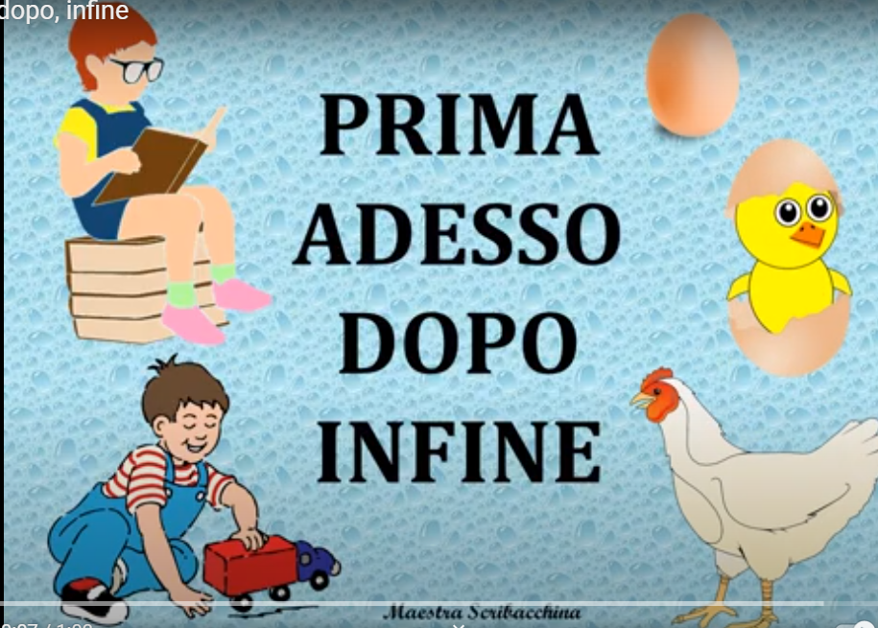
ASCOLTA
Guarda il video al
seguente link:
https://www.youtube.com/watch?v=zlYyvwKR94k

Slide 3
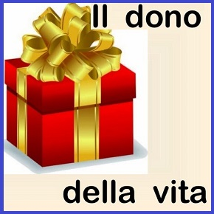

Slide 4
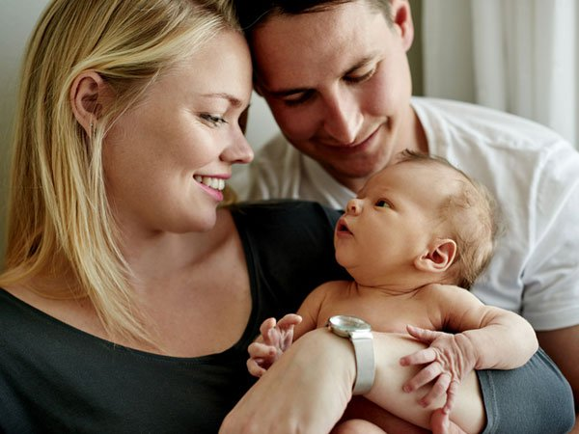
SONO NATO
UNA VOLTA IO NON C’ERO.
NON MANGIAVO, NON GIOCAVO
PERCHE’ NON C’ERO.
POI MAMMA E PAPA’SI SONO
INCONTRATI, SI SONO AMATI,
MI HANNO DESIDERATO
E SONO NATO IO.
LA MAMMA, IL PAPA’ E I NONNI
HANNO PROVATO UNA GRANDE GIOIA
QUANDO SONO NATO IO.

Slide 5
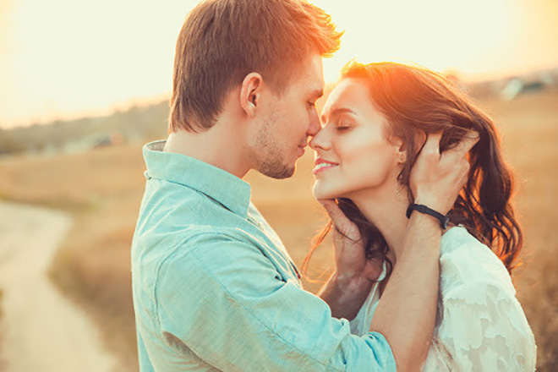
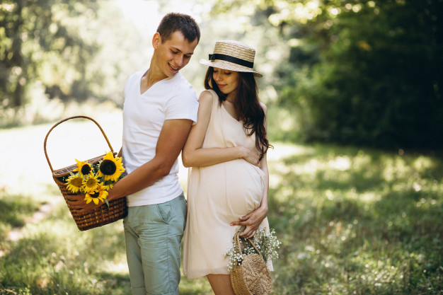
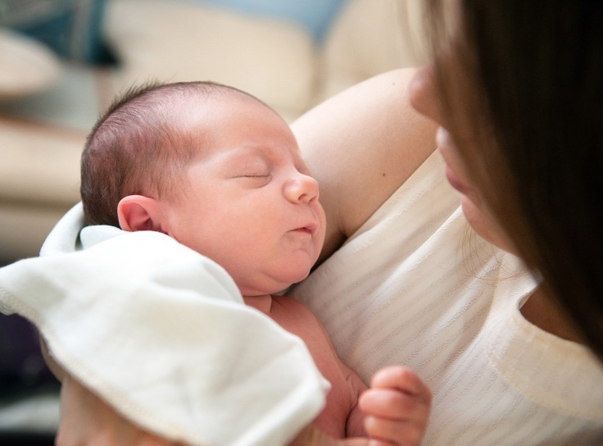
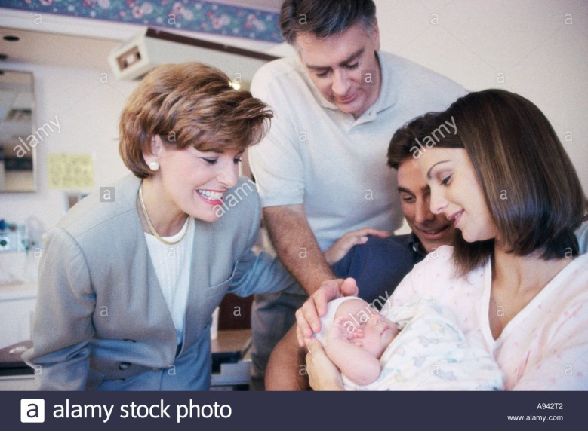
SONO CONTENTO DI ESSERE NATO
INCONTRO
ATTESA
NASCITA
FESTA

Slide 6
LA MIA NASCITA HA PORTATO TANTA GIOIA
COPIA IL TITOLO, DISEGNA UN GRANDE CUORE E ALL’INTERNO INCOLLA UNA FOTO DI QUANDO SEI NATO. POI COPIA SOTTO:
LA VITA E’ IL DONO PIU’ GRANDE

